Slide 1
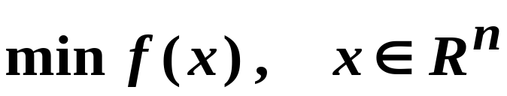
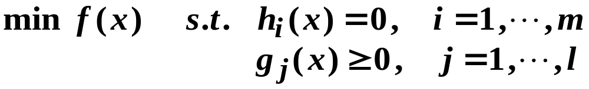

非线性规划
无约束问题：
约束问题：
D 称为可行域。

Slide 2
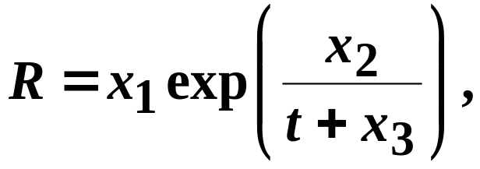
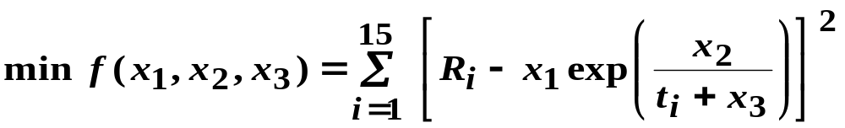
例. 多参数曲线拟合问题
已知热电阻 R 与温度 t 的函数关系为
其中 x₁ , x₂ , x₃ 是待定参数。通过试验，得到 R 和 t 的15 组数据:
i | 1 | 2 | … | 15
t _{i} | 50 | 55 | … | 120
R_{i} | 34780 | 28610 | … | 3307
运用最小二乘思想，可将其化为三维空间的无约束非线性规划问题，即

Slide 3
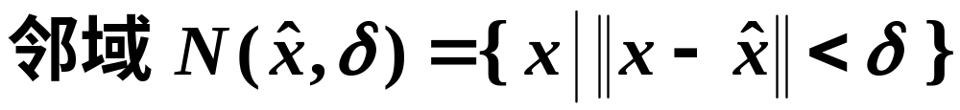
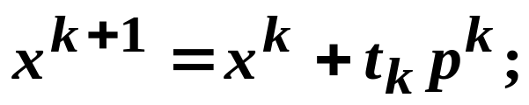
1. 基本概念
迭代算法：
p^{k}
i) 给定初始点 x⁰ ,设 k = 0 ;
ii) 按照某种规则确定搜索方向 p^{k} ;
t_{k}
x^{k +1}
iii) 按照某种规则确定搜索步长 t_{k} ;
iv) 计算
x^{k}
v) 判断 x ^{k+1} 是否满足终止准则：是，x* = x ^{k+1} ，终止;
否，k = k +1，转步骤 ii）。

Slide 4
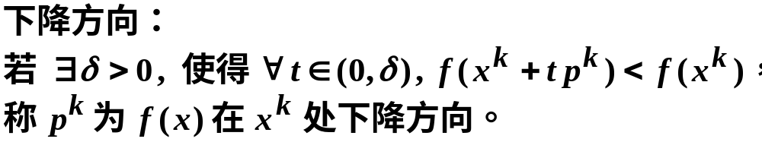
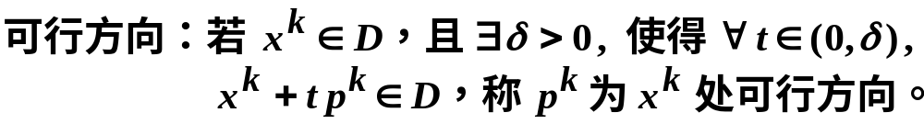
可行下降方向

Slide 5
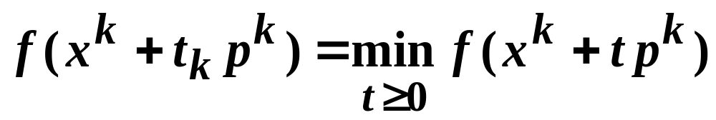
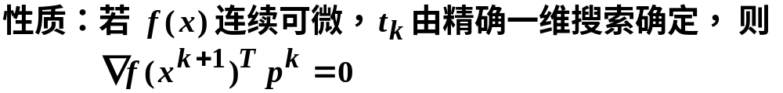
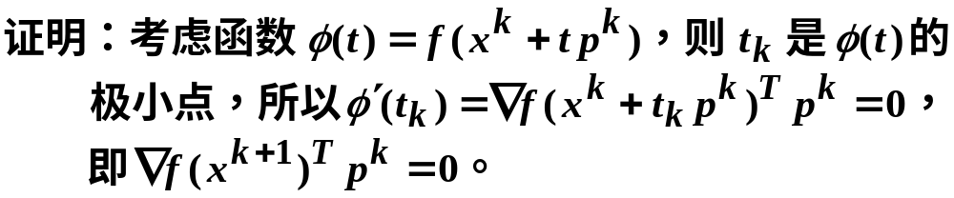
迭代算法中如何确定搜索步长 t_{k} ？
(1)定步长，即取 t_{k} 等于某一常数。
(2)可接受点法，即任意选取能使目标函数值下降的 t_{k 。}
(3) （精确）一维搜索，即求解一元函数极小化问题：

Slide 6
若迭代算法产生的点列 { x^{k} } 满足
称为下降算法。
若迭代点列 { x^{k} }有子序列收敛于问题的解 x*，则称该迭代算法收敛。
若对于任意初始点 x⁰ ，迭代算法收敛，则称为全局收敛；
若仅当 x⁰ 属于 x* 的某个邻域时，迭代算法收敛，则称为局部收敛。

Slide 7
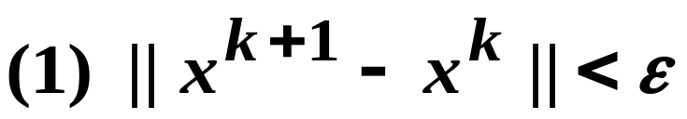
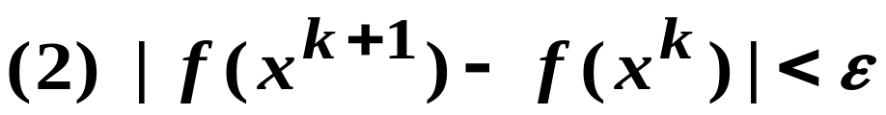
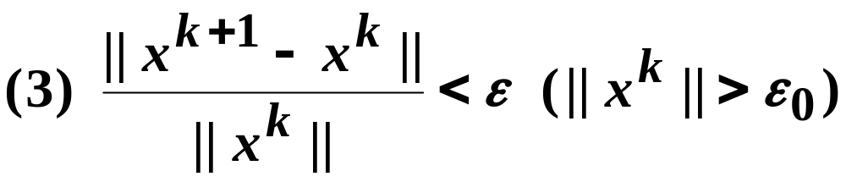
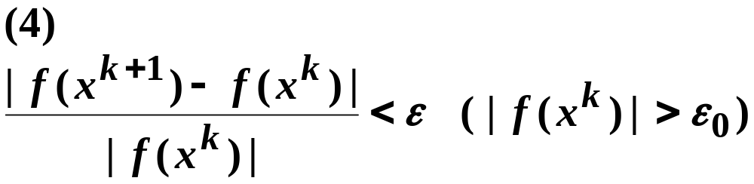
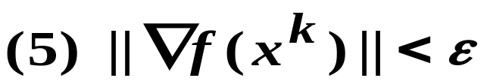
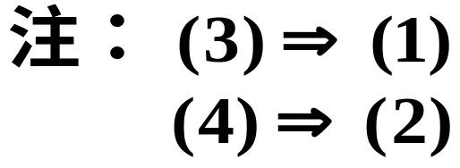
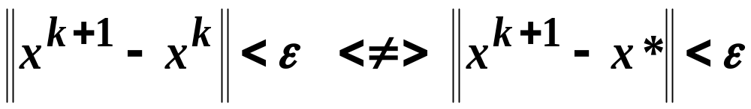
终止准则：
x*
x^{k}
x^{k+1}
x^{k}
x^{k+1}
x*

Slide 8
算法分类
解析法：
需要利用函数的解析性质（导数和高阶导数） 的算法，如梯度法、牛顿法。
直接法：
对函数的解析性质没有要求，只需利用函数值的算法，如 0.618 法、单纯形替换法。

Slide 9
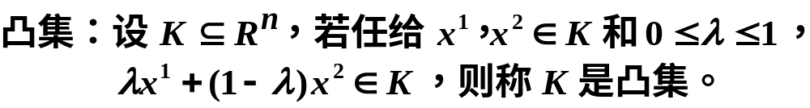
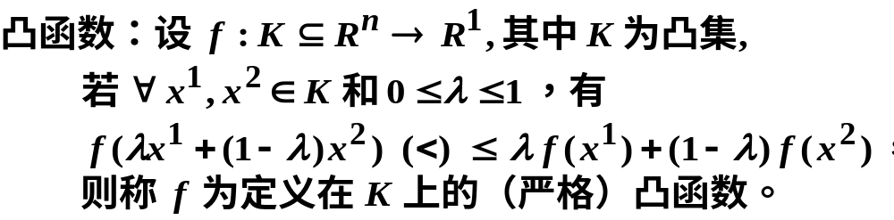
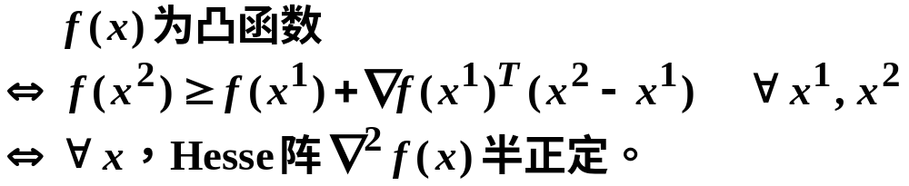
凸规划

Slide 10
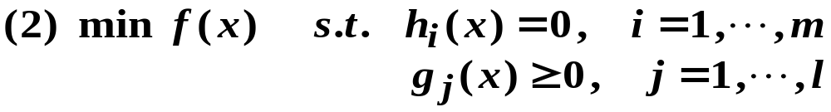
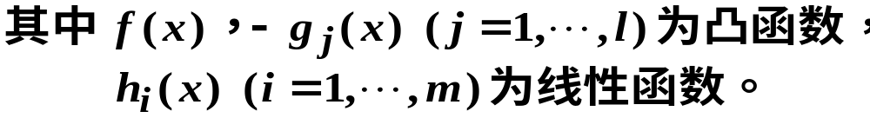
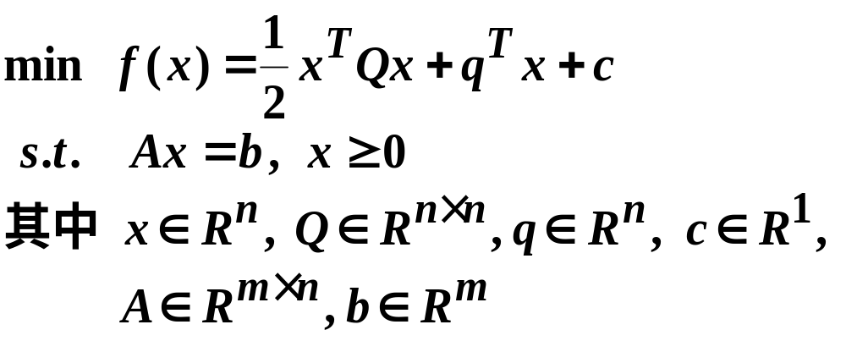
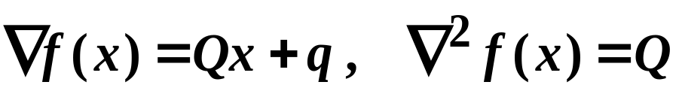
二次规划

Slide 11
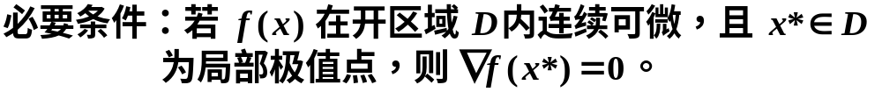
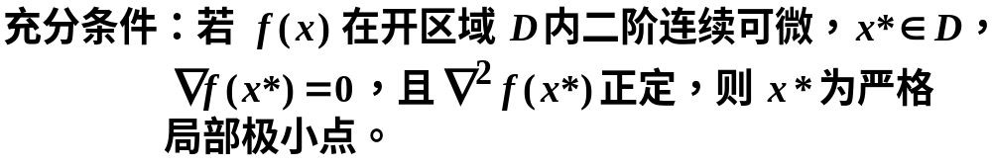
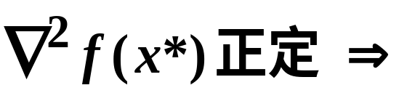
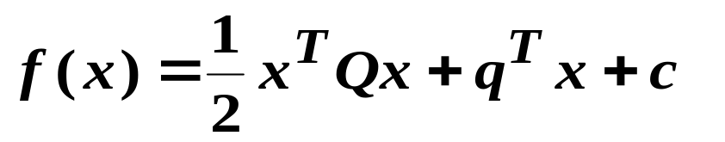
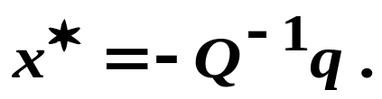
极小点的判定条件
函数在极小点附近的等值线为近似的同心椭圆。
正定二次函数
有唯一极小点

Slide 12
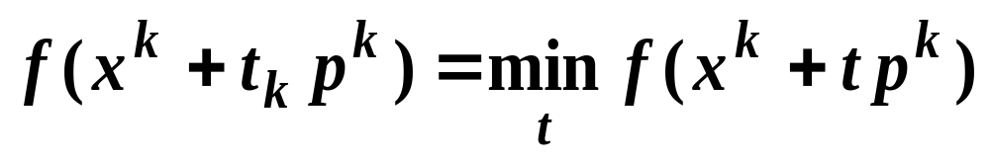
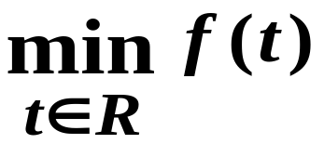
2. 一维搜索
在迭代法中确定搜索步长 t_{k} 需要一维搜索：
考虑一元函数极小化问题：
方法:
首先定出一个包含 f (t) 的极小点的区间，然后不断缩小区间的长度，当区间充分小时，取其中的一点作为近似极小点。
如何确定一个包含极小点的区间？

Slide 13
进退法:
从一点出发，按一定的步长寻找函数值呈现 “高 - 低 - 高” 的三点，若一个方向不成功，就退回来，然后沿相反方向寻找。
任取初始点 t₀ , 计算 f (t₀) ,
取步长 h > 0 , 计算 f (t₀ + h) ,
若 f (t₀) > f (t₀ + h) , 令 t₁ = t₀ + h , h = 2h ,计算 f (t₁ + h) ,
若 f (t₁) > f (t₁ + h) , 令 t₂ = t₁ + h , h = 2h ,计算 f (t₂ + h) ,
如此继续下去, 直到对某个 k 得到 f (t_{k}) < f (t_{k} + h) ,
此时得到一个包含极小点的区间 [t_{k –1} , t_{k} + h] ;

Slide 14
若一开始 f (t₀) < f (t₀ + h) ,
令 t₁ = t₀ , t₀ = t₀ + h , h = 2h , 计算 f (t₁ - h) ,
若 f (t₁ - h) < f (t₁) , 则令 t₂ = t₁ - h , h = 2h ,计算 f (t₂ - h) ,
如此继续下去, 直到对某个 k 得到 f (t_{k} - h) > f (t_{k} ) ,
此时得到一个包含极小点的区间 [t_{k} - h , t_{k –1}] 。

Slide 15
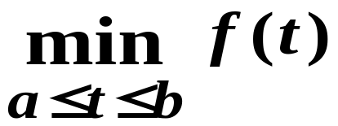
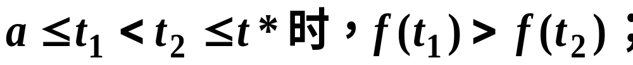
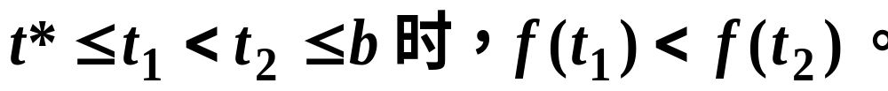





黄金分割法（0.618 法）
解一元函数极小化问题
假设： f (t) 在[a , b] 上是单谷函数，即 f (t) 在 [a , b] 上有唯一极小点（设为 t*）且
.
.
.
.
.

Slide 16
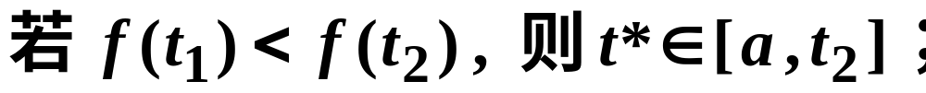
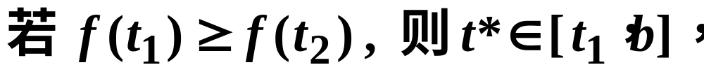
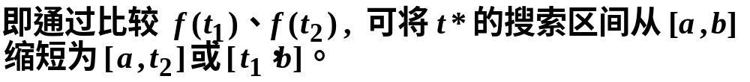

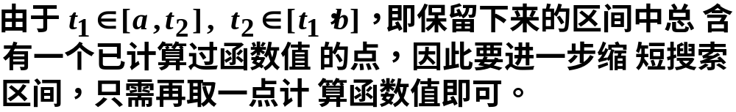
在[a , b] 上任取两点 t₁ < t₂ , 计算 f (t₁) 、 f (t₂) ，则
.
.
.
.
.
n 次函数值计算可使搜索区间缩短 n - 1 次。

Slide 17
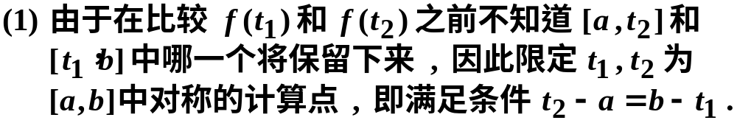
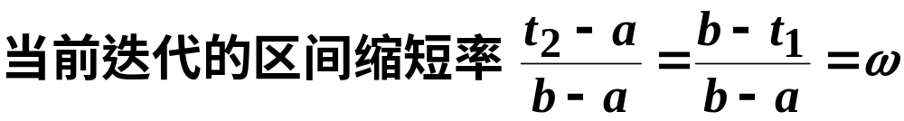

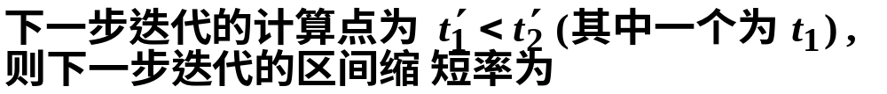
下面推导黄金分割法如何选取计算点 t₁ 、t₂ 。
两个条件：

Slide 18
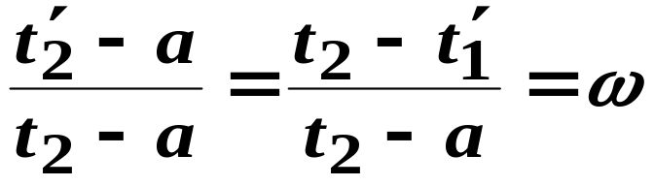
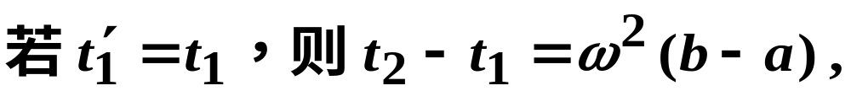
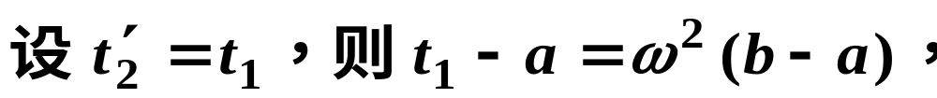
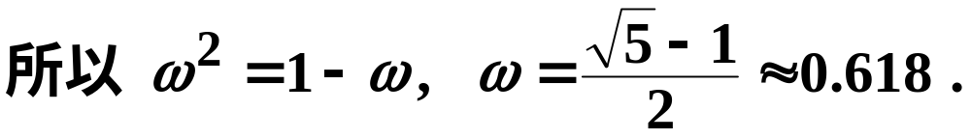
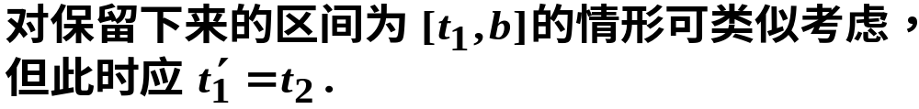

Slide 19
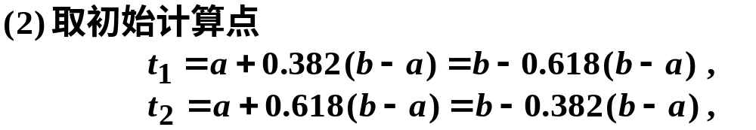
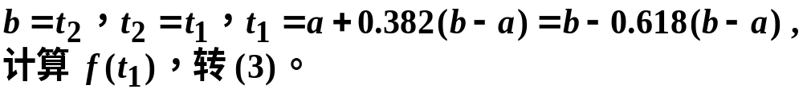
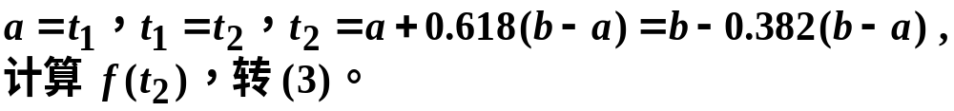
黄金分割法的计算步骤：
计算 f (t₁) 、 f (t₂) 。

Slide 20


黄金分割法的迭代效果：
其它试探点算法：Fibonacci 算法

Slide 21





例. 用 0.618 法计算 f (t) = (t -1)² 在 [0 , 3] 上的极小点。
解.

Slide 22










二次逼近法（抛物线插值）
思想
在极小点附近，用二次三项式

Slide 23






如何计算函数

Slide 24



抛物线插值算法步骤：

Slide 25



3. 最速下降法（梯度法）

Slide 26






Slide 27




Slide 28




注：在极小点附近，目标函数可用二次函数近似，因此等值面近似为椭球面，上述性质说明最速下降法的搜索路径呈直角锯齿状：
最速下降方向只是目标函数的局部下降最快方向，最速下降算法收敛速度慢，但具有整体收敛性。

Slide 29



近似最佳步长：
右端为二次函数，
时达到最小。

Slide 30



4. 共轭方向法
注：共轭是正交的推广。
性质：共轭向量组一定线性无关。
正定二次函数的共轭方向法：
其中 A 正定。

Slide 31



性质：共轭方向法用于正定二次函数，则至多经过 n 次迭代即得极小点。
问题：如何选择一组共轭方向？
共轭梯度法：
以已知迭代点处的梯度方向为基础产生共轭方向。

Slide 32






因此

Slide 33


共轭梯度法的搜索方向：
共轭梯度法用于正定二次函数时具有性质：
为了将共轭梯度法用于非二次函数，需消去公式中的 A 。

Slide 34







Slide 35



5. 牛顿法
在 x ^{k} 附近，f (x) 有近似式：
牛顿法的迭代公式
牛顿方向

Slide 36



几点说明：
(1) 若 f (x) 为正定二次函数，则牛顿法只需一步迭代即得极小点，因为此时有 f (x) = g (x) ，所以
(2) 牛顿法具有二阶收敛速率，但要求初始点选在极小点附近。

Slide 37



6. 单纯形替换法
单纯形替换法是直接法，只需利用函数值。
何谓单纯形?
一维单纯形：线段
二维单纯形：三角形
三维单纯形：四面体

Slide 38


如何构造单纯形?

Slide 39




算法思想：
给定初始点 x ⁰ ，并构造初始单纯形 S₀ ，然后进行单纯形替换迭代，迭代包括反射步、延伸步、收缩步或棱长减半等类型。
x ^{r}
x ^{h}

Slide 40



x ^{e}
x ^{r}
x ^{h}
x ^{r}
x ^{c}
x ^{h}

Slide 41


x ^{r}
x ^{c}
x ^{h}

Slide 42





单纯形替换法的计算步骤：

Slide 43




